Slide 1
Взаимодействие учителя-логопеда и педагогов в условиях логопункта в свете требований ФГОС
Учитель-логопед МАДОУ детский сад № 36
Бабинова Р.Р.

Slide 2
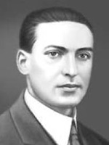
«Дефект какого-нибудь анализатора или интеллектуальный дефект не вызывает изолированного выпадения одной функции, а приводит к целому ряду отклонений» Л.С.Выготский
Выготский Лев Семёнович (1896-1934) — советский психолог, создатель культурно-исторической теории развития высших психических функций.

Slide 3
Направления коррекционной работы
- диагностика уровня развития речи воспитанников;
- дифференциация категорий детей по специфике нарушений речи и структуре речевого нарушения;
- осуществление коррекции нарушенных сторон речи.

Slide 4
Цель СОВМЕСТНОЙ РАБОТЫ : тесное взаимодействие учителя-логопеда и педагогов в процессе коррекционно-развивающей образовательной деятельности, стимулирующей речевое, познавательное и личностное развитие ребёнка
Задачи:
создать модель коррекционно-развивающей деятельности учителя-логопеда и педагогов;
обозначить основные направления взаимодействия коррекционно-развивающей деятельности специалистов;
разработать систему работы и формы взаимодействия логопеда и педагогов в условиях дошкольной образовательной среды, обуславливающие повышение уровня профессиональной компетентности специалистов и овладение интегрированными способами развития личности ребенка и коррекции речевых нарушений.

Slide 5
Модель коррекционно - развивающего воздействия
Ребёнок
Учитель-логопед
Воспитатели
Музыкальный руководитель
Инструктор по физкультуре

Slide 6
Модель взаимодействия учителя-логопеда с педагогами в условиях логопедического пункта в соответствии с ФГОС
Цель: обеспечение преемственности в работе учителя-логопеда и педагогов ДОУ в образовательном процессе.
ЗАДАЧИ
Выработка единых подходов в образовательном процессе, обеспечивающих благоприятные условия для развития детей
Обеспечение устойчивости результатов логопедической коррекции
Оптимизация деятельности воспитателей по профилактике речевых нарушений

Slide 7
Направления взаимодействия
Формирование представлений о факторах риска в речевом развитии, критериях и условиях благоприятного речевого развития
Разработка эффективных приемов педагогического общения с детьми, имеющими речевое нарушение.
Обучение педагогов приемам развития и коррекции речи в повседневной жизни, профилактике речевых нарушений у воспитанников

Slide 8
Совместные НАПРАВЛЕНИЯ РАБОТЫ
Учитель-логопед
Диагностическое
Коррекционно-развивающее
Аналитическое (мониторинг результатов)
Педагоги
Замечает проблемы в речевом развитии детей, информирует логопеда и родителей.
Создает условия для развития всех сторон речи. Обогащает содержание детской речи.
Просвещает родителей

Slide 9
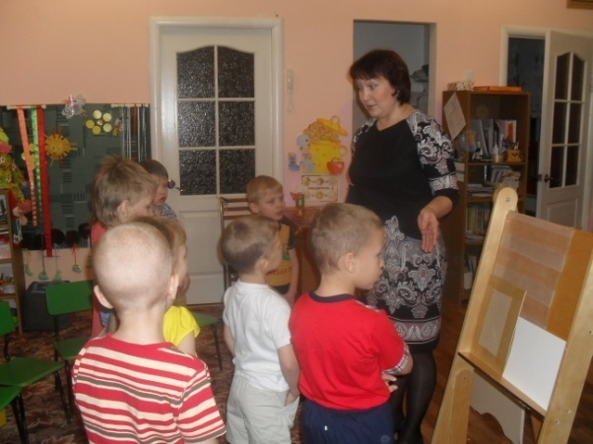
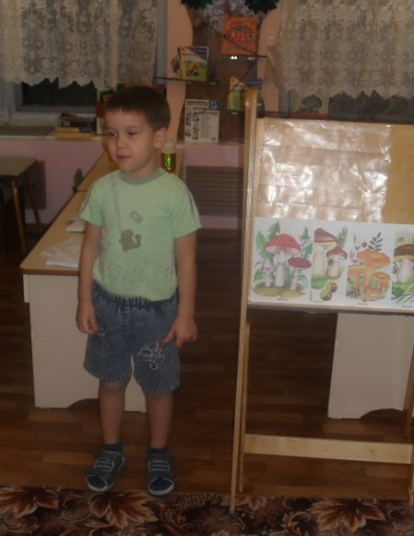
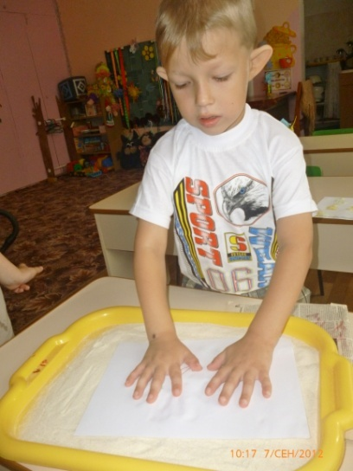
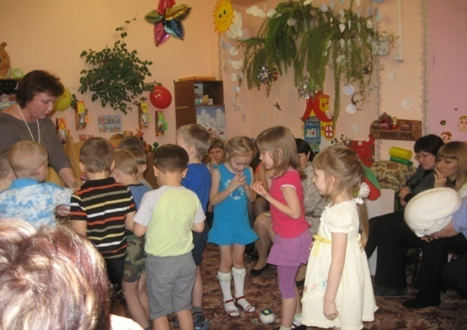
Коррекционно-развивающее направление
Задачи коррекционной работы, проводимой учителем-логопедом и педагогами, тесно взаимосвязаны и решаются в рамках целостного подхода к воспитанию и развитию деятельности ребенка

Slide 10
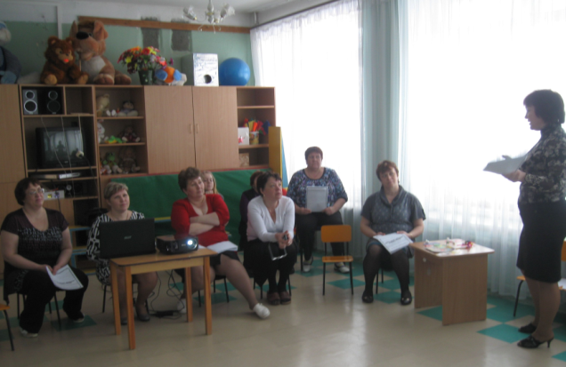
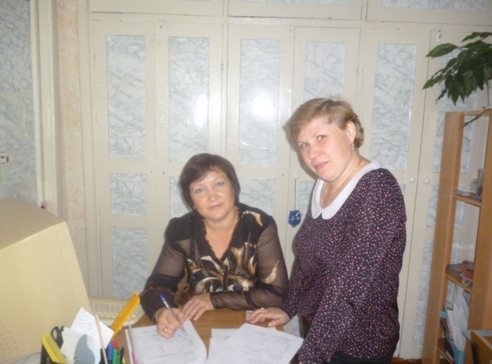
Формы взаимодействия
Взаимный обмен педагогической информацией в течение всего учебного года.
Семинары-практикумы, консультации, организуемые учителем-логопедом для педагогов ДОУ.
Обсуждение коррекционных мероприятий по преодолению существующих проблем
Учитель-логопед дает воспитателю рекомендации по проведению игр и игровых заданий логопедической профилактической направленности .
Учитель-логопед помогает воспитателю организовать обучение и воспитание ребенка с нарушениями речи с учетом особенностей развития его познавательных процессов.
Совместная работа по домашним тетрадям воспитанников, обучающихся на логопункте; необходимые консультации и различные рекомендации для воспитателей; ознакомление воспитателей с результатами обследования.
Взаимопосещение занятий

Slide 11
Мониторинг результатов деятельности
Аналитическая деятельность позволяет отследить эффективность коррекционно-развивающей работы при тесном сотрудничестве логопеда и воспитателей, т. е. выделить все возможные положительные и отрицательные стороны этой деятельности, так же отследить динамику развития ребенка. Предполагается разработка критериев динамики развития ребенка, с учетом выделенных факторов риска и выделить основные критерии эффективности коррекционно-развивающей работы.

Slide 12
КОНСУЛЬТИРОВАНИЕ И ПРОСВЕЩЕНИЕ родителей
Учитель - логопед
Педагоги
Разработка рекомендаций
Проведение семинаров и консультаций по вопросам речевого развития детей

Slide 13
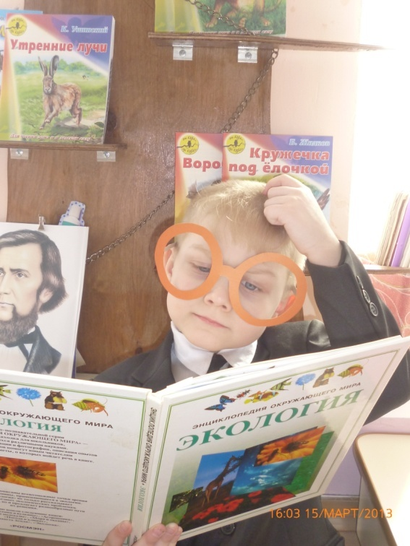
РЕЗУЛЬТАТИВНОСТЬ
Взаимодействие воспитателей и учителя-логопеда способствует эффективным, качественным изменениям в речевом развитии детей, профессиональной подготовке педагогов, росту компетентности родителей в области коррекционной педагогики.

Slide 14
Спасибо за внимание!

